Slide 1
Lenzburger Baumtrilogie
Eine Co-Produktion von
Gartenbauverein Lenzburg und Umgebung
und
Natur- und Vogelschutzverein Lenzburg

Slide 2
WARUM?

Slide 3
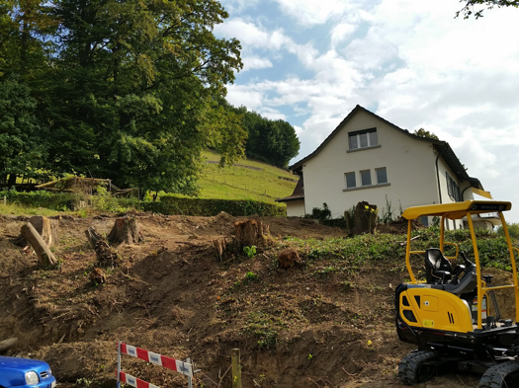
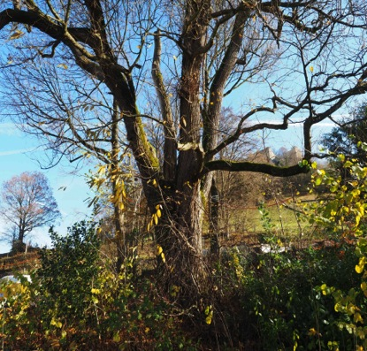
DARUM!

Slide 4
Vorgeschichte
Unsere Motivation
Bäume als zentrales Thema
Ähnlich gelagerte Vereine – ein gemeinsames Ziel

Slide 5
Zielsetzung
Ziel 1: Bedeutung der Bäume für Mensch und Umwelt veranschaulichen
Ziel 2: langfristige Förderung und Erhalt von Bäumen und Grünflächen im öffentlichen Raum
Ziel 3: langfristige Förderung und Erhalt von Bäumen auf privaten Grundstücken unter Einbezug der Biodiversität im Siedlungsraum

Slide 6
Umsetzung der Idee
Partnerschaften aufbauen zu Referenten, Künstlern und Behörden
Inhalte und Orte definieren
Breites Zielpublikum erreichen
«Knochenarbeit»

Slide 7
Unsere Erfahrungen
Vernetzung
Flexibilität und Kooperationsbereitschaft
Persönliche Ressourcen
Werbung
Finanzierung

Slide 8
Schwerpunkte 2014 - 2016
2014
dreiteilige Produktion mit dem alten Baum als
zentralem Thema
2015
Bäume und Biodiversität im Siedlungsraum
2016
Hochstammbäume, Vernetzung,
Renaturierung Aabach, Baumpflanzete

Slide 9
Resultate
Teilnahme wie aktive Mitwirkung durch die Behörden
Allgemeine Sensibilisierung der Bevölkerung
Fachspezifische Anfragen für Schutz und Erhalt von Bäumen
Initiative der NLK mit «Lenzburger Baumkronen»
Einberufung in Begleitkommission für die Revision der Bauordnung
Einträge in «Lenzburger Neujahrsblättern 2015»

Slide 10
Unser Fokus
Umweltbewusstsein fördern über Wissensvermittlung und Emotionen
Bäume bedeuten Emotionen
Bäume sind bei allen Bevölkerungsschichten präsent
Kulinarische Erlebnisse
Lokal und regional bleiben
Ausgewiesene Referenten
Verbindung Natur und Kultur

Slide 11
Zukunft
4. Lenzburger Baumtrilogie 2017
Menschen – Landschaften – Gesundheit
Mehr Informationen unter www.baumtrilogie.ch

Slide 12
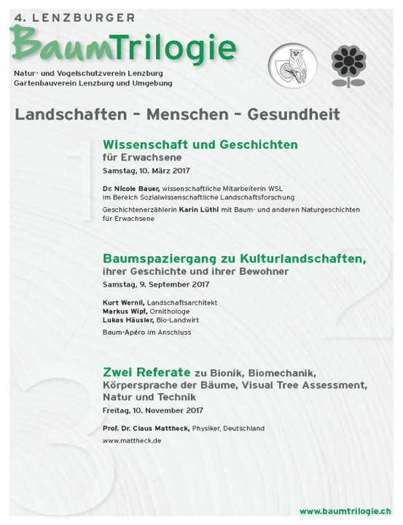

Slide 13
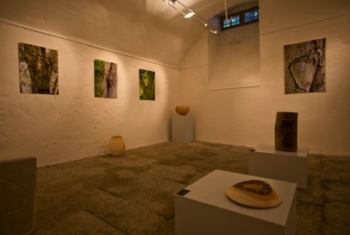
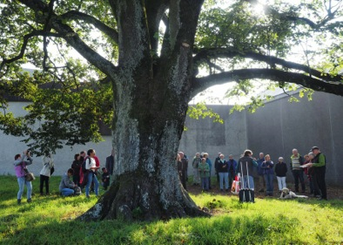
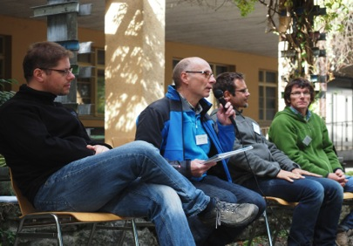
Danke für Ihre Aufmerksamkeit

Slide 14
Fragen?

